Slide 1




INDOOR
ROUTES
INDOOR ROUTES
>>>
EDUARDO ARVELINO
EDUARDO ARAUJO
GUSTAVO TOMADON
IGOR WOLF
RAFAEL PAGLIARI
DEZEMBRO 2024

Slide 2



INDOOR
INDOOR
ROUTES
Introdução
ROUTES
Solução inovadora de navegação interna que facilita a localização de pontos de interesse em ambientes complexos.

Slide 3






Persona / Clientes
QUANTIDADE DE PESSOAS COM APARELHOS MOVEIS EM DETERMINADOS LOCAIS
Centro de Convenções
Instituições Universitárias
Aeroportos
SXSW (SOUTH BY SOUTHWEST) 2018
UNIVERSIDADE DE TECNOLOGIA E INOVAÇÃO (UTI) 2022
SITA (SOCIETY INTERNATIONAL TELECOMMUNICATION AERONAUTICS) 2019
INDOOR
ROUTES

Slide 4




Análise de Mercado
Demanda por Tecnologia e Soluções de Navegação;
Proposta de Valores do Indoor Routes;
Tendências e Oportunidades.
Empresas que buscam tecnologia

Slide 5





PROBLEMA / SOLUÇÃO
INDOOR
ROUTES
Falta de informação em relação a localização dos ambientes internos
Oferece uma solução de navegação interna.
Reduzindo a confusão e melhorando a experiência do usuário em uma ampla variedade de contextos.
Dificuldade de navegação

Slide 6



INDOOR
Proposta:
Sistema para Mapeamento Interno
ROUTES
ROTAS

Slide 7




INDOOR
ROUTES
Modelo de Receita
LICENCIAMENTO PARA INSTITUIÇÕES
MODELO DE ASSINATURA
PARCERIAS ESTRATÉGICAS

Slide 8
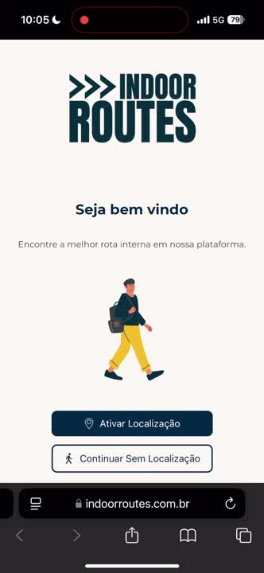
INDOOR
ROUTES
VIDEO
DEMONSTRATIVO

Slide 9

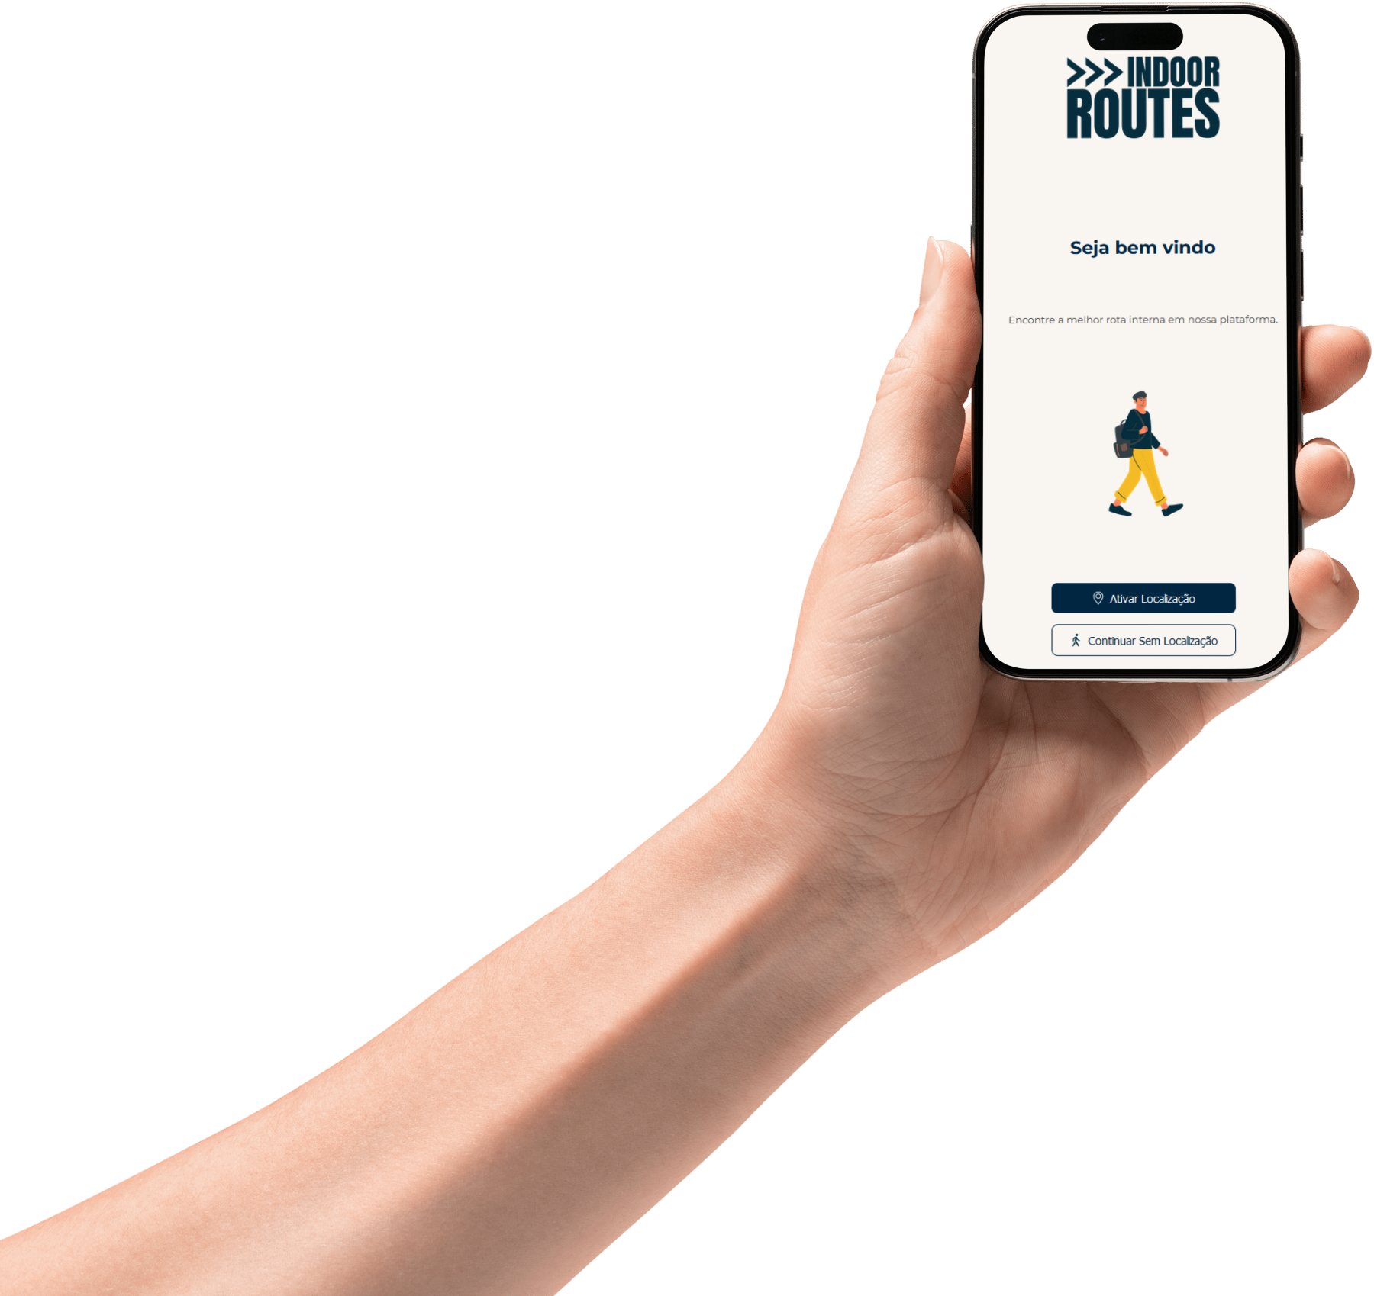


INDOOR
ROUTES
Produção
https://indoorroutes.com.br/

